Slide 1
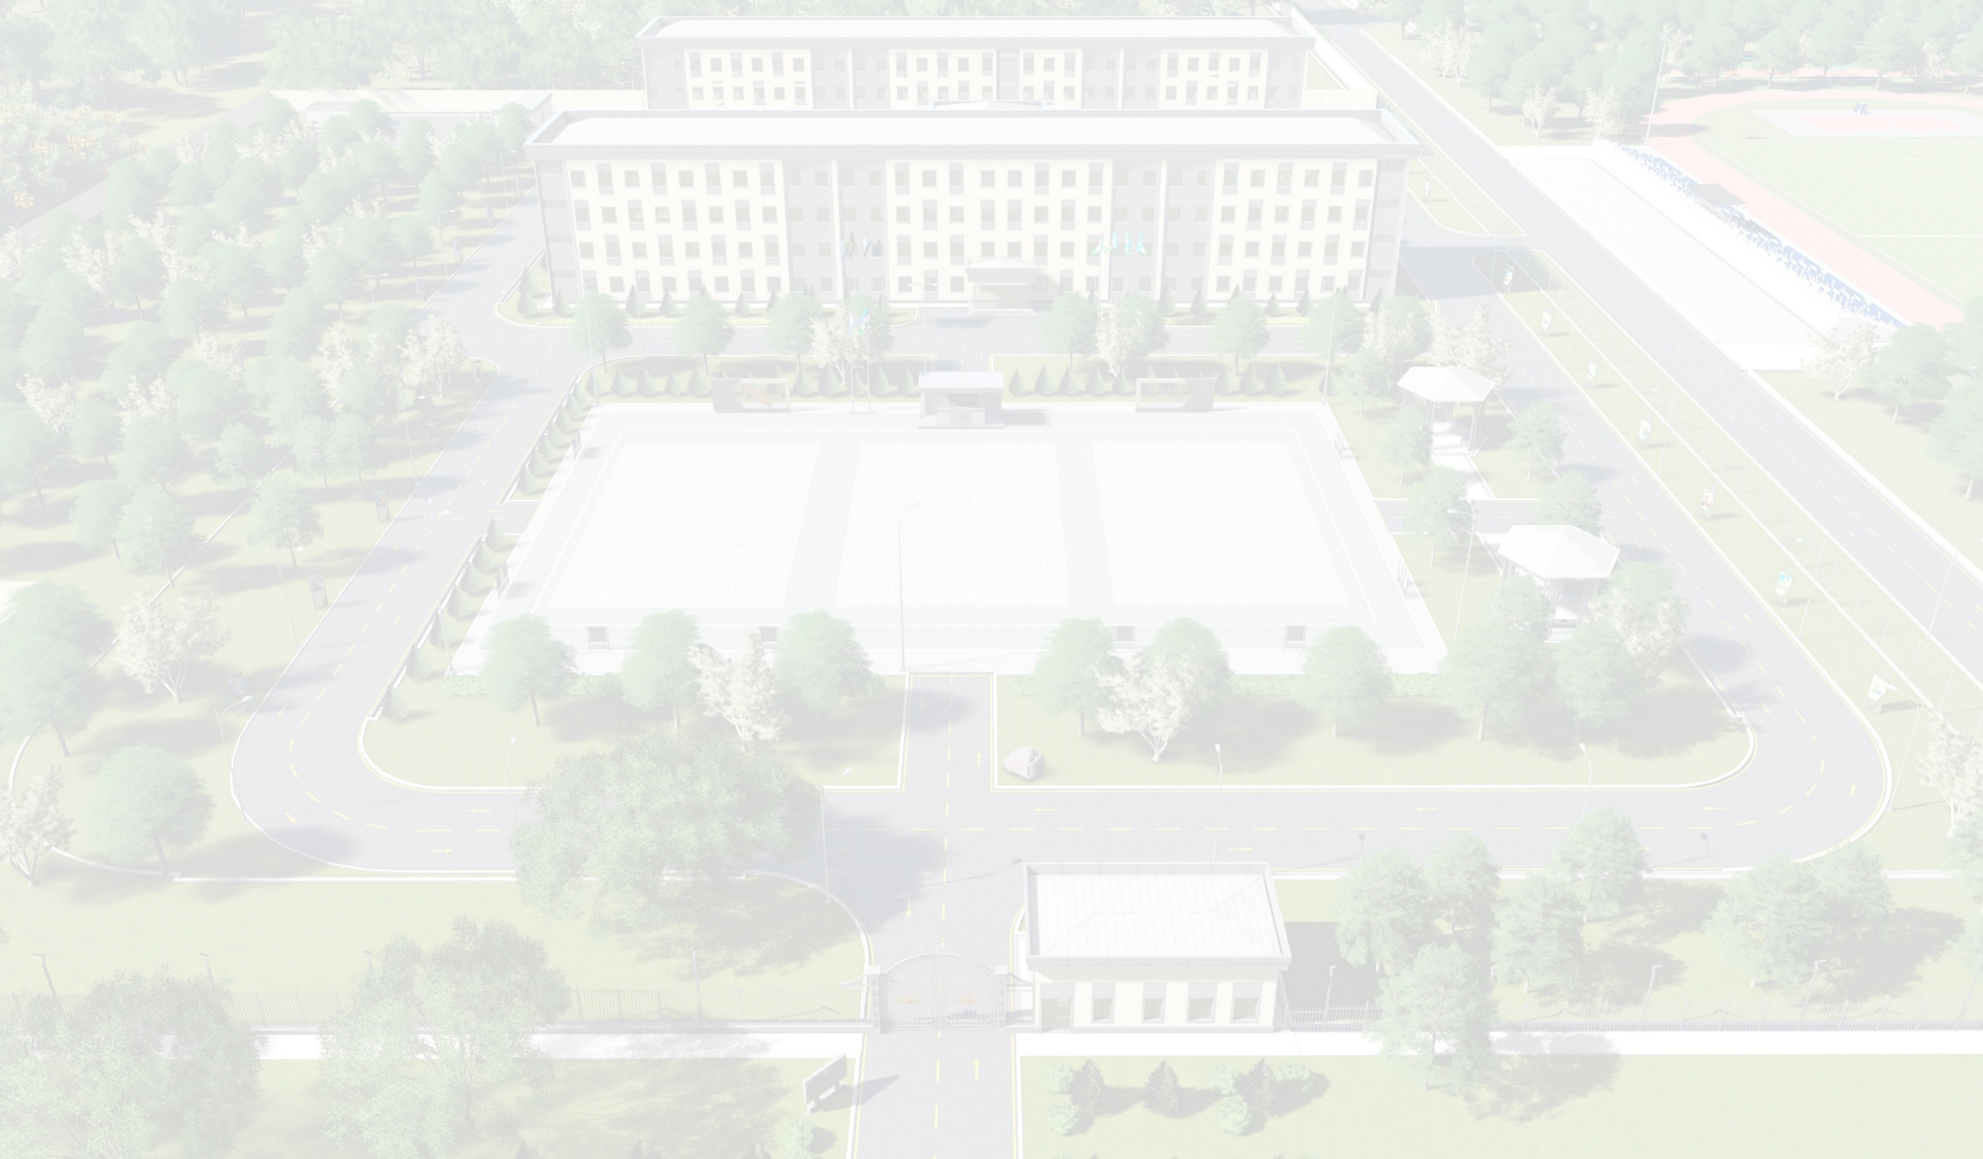
O‘ZBEKISTON RESPUBLIKASI HARBIY XAVFSIZLIK VA MUDOFAA UNIVERSITETINING
AXBOROT-KOMMUNIKATSIYA TEXNOLOGIYALARI VA HARBIY ALOQA INSTITUTI
TRANSPORT POG‘ONASIDA XAVFSIZ ALOQANI O‘RNATISH UCHUN KALITLARNI GENERATSIYA QILISH ALGORITMINI YARATISH
Loyiha rahbari: PhD, professor Yusupov Bahodir Karamatovich Axborot-kommunikatsiya texnologiyalari va harbiy aloqa instituti
tel: (+998 71) 502-71-72, (97) 718-05-60
Еmail: bahodiryusupov1988@gmail.com
Toshkent-2026

Slide 2
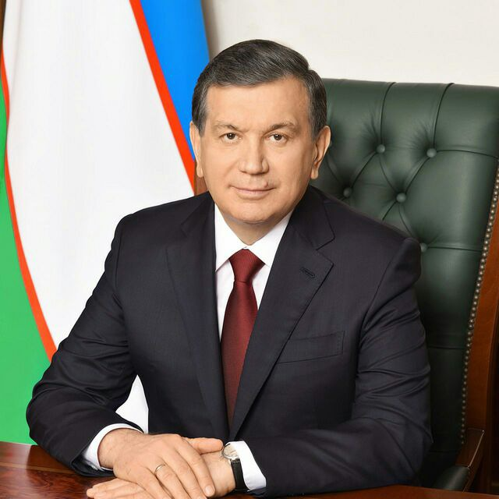
LOYIHANING DOLZARBLIGI
Oʻzbekiston Respublikasida milliy kriptologiya sohasini rivojlantirishning dolzarb yoʻnalishlari boʻyicha 2024 — 2028-yillarga moʻljallangan ilmiy-tadqiqot ishlari
dasturi
2024-yil 15-avgustdagi PQ-293-sonli «Oʻzbekiston Respublikasida kriptologiya sohasida taʼlim va ilm-fanni rivojlantirish boʻyicha qoʻshimcha chora-tadbirlar toʻgʻrisida»gi Qarori
O‘zbekiston Respublikasi Prezidenti
Qurolli kuchlar Oliy Bosh Qo‘mondoni Sh.M.Mirziyoyev

Slide 3
LOYIHANING DOLZARBLIGI
Transport pog‘onasida xavfsiz aloqani ta’minlash va real vaqt rejimida kriptobardoshli kalitlar generatsiyasini amalga oshirish zamonaviy axborot-kommunikatsiya tizimlari va sanoat infratuzilmalari uchun dolzarb masala hisoblanadi. Hozirgi mavjud protokollar resurslari cheklangan qurilmalarda samarali ishlashni ta’minlay olmaydi va ularning kalitlarni himoyalash, yangilash hamda bardoshlilik masalalari yetarlicha o‘rganilmagan. Shu bois, tezkor, ko‘p platformali va xavfsiz kalitlar generatsiyasi algoritmini yaratish milliy transport tizimlari xavfsizligini oshirishda muhim ilmiy va amaliy ahamiyatga ega.

Slide 4
LOYIHANING MAQSADI
Mazkur loyiha transport pog‘onasida xavfsiz aloqa o‘rnatish jarayonida kriptografik kalitlarni generatsiya qilish algoritmini ishlab chiqishga qaratilgan.
Loyihaning asosiy maqsadi - transport pog‘onasida xavfsiz aloqani ta’minlaydigan, kriptobardoshli va real vaqtda ishlaydigan kalitlarni generatsiya qilish algoritmini yaratishdir. Mazkur algoritm yordamida almashinayotgan ma’lumotlar uchun maxfiylik, yaxlitlik va autentifikatsiya kafolatlanadi.

Slide 5
LOYIHA DOIRASIDA YECHILADIGAN MUAMMO
Loyiha doirasida turli platformalarda, shu jumladan resurslari cheklangan (kam xotira, kam energiya va past hisoblash quvvati) qurilmalarda ham samarali ishlay oladigan, real vaqt rejimida tezkor kalitlar generatsiya qilish imkoniyatiga ega bo‘lgan algoritm ishlab chiqiladi.
Asosiy e’tibor transport pog‘onasida xavfsiz aloqa o‘rnatish uchun zarur bo‘lgan kriptobardoshli va takrorlanmaydigan sessiya kalitlarini yaratishga qaratiladi. Kalitlar dastlabki yopiq parametrlar, vaqt, qurilma identifikatori yoki qo‘shimcha ma’lumotlar asosida, amaliy jihatdan tez va hisoblash resurslarini kam talab qiladigan usul orqali generatsiya qilinadi.

Slide 6
LOYIHA DOIRASIDA YECHILADIGAN MUAMMO
Loyiha doirasida turli platformalarda, shu jumladan resurslari cheklangan (kam xotira, kam energiya va past hisoblash quvvati) qurilmalarda ham samarali ishlay oladigan, real vaqt rejimida tezkor kalitlar generatsiya qilish imkoniyatiga ega bo‘lgan algoritm ishlab chiqiladi.
Asosiy e’tibor transport pog‘onasida xavfsiz aloqa o‘rnatish uchun zarur bo‘lgan kriptobardoshli va takrorlanmaydigan sessiya kalitlarini yaratishga qaratiladi. Kalitlar dastlabki yopiq parametrlar, vaqt, qurilma identifikatori yoki qo‘shimcha ma’lumotlar asosida, amaliy jihatdan tez va hisoblash resurslarini kam talab qiladigan usul orqali generatsiya qilinadi.

Slide 7
LOYIHA TAFSILOTLARI
Loyiha ishtirokchilari bir nafar rahbar va 12 nafar ishchi xodimlardan iborat jamoadan tashkil topgan.
Transport pog‘onasida xavfsiz aloqani o‘rnatish uchun kalitlarni generatsiya qilish algoritmini yaratish loyihasi 2 yilga mo‘ljallangan bo‘lib 2026-2028 yillar oralig‘ida bajarilishi rejalashtirilgan.
Loyihani amalga oshirish uchun 1.500.000000 (Bir milliard besh yuz million so‘m) talab qilinadi.

Slide 8
LOYIHANI AMALGA OSHIRISH BOSQICHLARI
Bosqich | Topshiriq nomi | Muddati | Natija
1 | Ilmiy-texnik tahlil va talablarni aniqlash | 6 oy | Transport pog‘onasida kalit generatsiyasi jarayonlariga qo‘yiladigan xalqaro va milliy talablarni o‘rganish; TLS va milliy protokollarda mavjud kalit almashinuv mexanizmlarini tahlil qilish; Resurslari cheklangan qurilmalar (32-bit MCU) uchun cheklovlarni aniqlash; Transport pog‘onasi uchun kalitlarni generatsiya qilish algoritmga qo‘yiladigan funksional, apparat va kriptografik talablarni aniqlash. Loyiha davomida kriptografik talablar, algoritmning dastlabki konseptual modeli va ilmiy-texnik tahlil bo‘yicha hisobot kabi oraliq natijalar tayyorlanadi.
2 | Algoritmning nazariy modeli va matematik asoslarini ishlab chiqish | 6 oy | Transport pog‘onasi uchun kalitlarni generatsiya qilish algoritmi uchun boshlang‘ich yopiq parametrlar va qo‘shimcha ma’lumotlar asosida kalitlar generatsiyasining matematik modeli ishlab chiqiladi; Transport pog‘onasi uchun kalitlarni generatsiya qilish algoritmi uchun bir tomonlama funksiyalar, еngil kriptografik yondashuvlar tanlanadi; Transport pog‘onasi uchun kalitlarni generatsiya qilish algoritmi uchun kriptobardoshlik bo‘yicha dastlabki baholash mezonlari ishlab chiqiladi.

Slide 9
LOYIHANI AMALGA OSHIRISH BOSQICHLARI
Bosqich | Topshiriq nomi | Muddati | Natija
3 | Dasturiy va apparat (FPGA yoki ASIC) realizatsiyasi | 6 oy | Algoritmning dasturiy prototipi C/C++ va Python dasturlash tilida ishlab chiqiladi; Sinov (test) vektorlarini tayyorlash; Apparat realizatsiyasi 32-bit mikrokontrollerlarda (ARM Cortex-M, RISC-V) va FPGA yoki ASIC mikrosxemalarida amalga oshiriladi, natijalar sinov vektorlari bilan solishtiriladi.
4 | Sinovdan o‘tkazish va samaradorlikni baholash | 4 oy | Energiya va resurs (RAM, ROM, vaqt) sarfi, kechikish, o‘tkazuvchanlik va xavfsizlik darajasi xususiyatlari bo‘yicha ko‘rsatkichlarni o‘lchash; O‘lchash natijalarga ko‘ra algoritmning samaradorligi baholanadi; Zarurat tug‘ilsa, algoritmni optimallashtirish ishlari amalga oshiriladi.
5 | Yakuniy ilmiy hisobotlar va texnik hujjatlarni ishlab chiqish | 2 oy | Yakuniy ilmiy hisobotlarni tayyorlash; Algoritm bo‘yicha texnik hujjatlarni ishlab chiqish; Loyihaning oxirgi bosqichi tugagandan so‘ng buyurtmachiga transport pog‘onasida xavfsiz aloqani o‘rnatish uchun kalitlarni generatsiya qilish algoritmini qabul qilishi bo‘yicha bayonnoma taqdim etish.

Slide 10
LOYIHA RAHBARI VA ASOSIY IJROCHILAR
№ | Familiyasi, ismi, otasining ismi | Tug‘ilgan kuni, oyi va yili | Ilmiy darajasi va uni olgan yili | Ilmiy unvon va uni olgan yili | Ilmiy maqo-lalari-ning umumiy soni | Uy manzili (pochta indeksi, viloyat, shahar, tuman va ko‘cha nomi, uy raqami, qavs ichida shahar kodi bilan birga uy va ish telefon raqamlari, elektron pochta)
1. | Yusupov Bahodir Karamatovich (loyiha rahbari) | 13.07.1988 y | PhD, 2020-yil | Professor, 2024-yil | 36 | Toshkent shahri, Chilonzor tumani, 3-mavze 4-uy, 24-xonadon (100135, +998 97 718 05 60 +998 99 889 05 60 bahodiryusupov1988@gmail.com)
2. | Raximov Baxtiyorjon Ne’matovich | 31.12.1986 | t.f.d. (DSc), 2016-yil | Professor, 2020-yil | 100 | Toshkent shahar, Olmazor tumani, Yuqori Sebzor MFY, 38-uy, 39-xonadon (100123, +90 174-94-62, brah2008@rambler.ru)
3. | To‘rayev Botir Zokirovich | 24.02.1983 | t.f.d. (DSc), 2023-yil | Professor, 2022-yil | 85 | Toshkent shahar, Yunusobod tumani, 9-daha, 20-uy, 19-xonadon (100123, +97 110 24 02, btz2402@gmail.com)

Slide 11
LOYIHA RAHBARI VA ASOSIY IJROCHILAR
4. | Turapov Sherzod Nurmatovich | 22.09.1989 y. | DSc 2024-yil | Professor 2025-yil | 43 | Toshkent viloyati Yuqorichirchiq tumani Qorasuv M.F.Y., 4/11-xonadon (111913, +998 99 313 91 89
5 | Nishanov Islom Ibroximovich | 02.05.1988 y | PhD 2023 | Yo‘q | 32 | Toshkent shahar, Yashnobod tumani 17a-uy 14-xonadon. +998(97) 766-64-65 islom.ibragimov.4122@gmail.com
6. | Komilov Alisher Abdumannob o‘g‘li | 30.12.1995 y. | PhD, 2024-yil | Yo‘q | 12 | Toshkent shahar, Yanhihayot tumani, 8-qurilish hududi, 73-uy, 9-xonadon (100135, +998 90 133 40 98 alisher.abdumannob@gmail.com
7. | Mardiyev Ulugbek Rasulovich | 30.08.1988 y. | Yo‘q | Yo‘q | 17 | Toshkent shahar, Mirzo Ulug‘bek tumani, Milliy bog‘ ko‘chasi 88-uy, 13-xonadon (+99 890 942 92 58) ulugbekmardiyev@gmail.com

Slide 12
LOYIHA RAHBARI VA ASOSIY IJROCHILAR
8. | Boboyev Nabi Tohir o‘g‘li | 27.01.1997 | PhD, 2023-yil | Yo‘q | 20 | Toshkent shahar Yashnabod tumani 58-harbiy shaharcha 50/5 (100112, +998993851574)
9. | Xayitov Davronbek Dilshodbek o‘g‘li | 26.08.1994 | Yo‘q | Yo‘q | 8 | Toshkent shahar, M.Ulug‘bek tumani, qorasuv-1 dahasi, chimyon mahallasi 42-uy, 56-xonadon (100123, +99 899-62-23)
10. | Isakov Muxriddin Marifjon o‘g‘li | 29.03.1996 | Yo‘q | Yo‘q | 10 | Toshkent shahar, Uchtepa tumani, Xuroson MFY, 12-daha, 19-uy, 34-xonadon (100123, +95 040-29-03)
11. | Fayzullayev Arslonbek Xayrulla o‘g‘li | 31.07.1998 y. | Yo‘q | Yo‘q | 12 | Toshkent shahar, Chilonzor tumani, 17-daha, 30-uy, 17-xonadon (100135, +998 99 078 07 31)
12. | Qodomboyev Rasulbek O‘tkir o‘g‘li | 11.07.2000 y. | Yo‘q | Yo‘q | 10 | Toshkent shahar, Yangihayot tumani, Yangidarxon 14-uy, 22-xonadon (+998 99 332 10 38)
13. | Ortiqboyev Akbar Murodullayevich | 12.11.1992 y. | Yo‘q | Yo‘q | 30 | Toshkent shahar, Mirzo Ulug‘bek tumani, Qorasuv 3, 10-uy, 3-xonadon +99897 733 99 52

Slide 13
TADQIQOTNING ILMIY YANGILIGI
1. Transport pog‘onasida xavfsiz aloqani ta’minlash uchun, resursi kam qurilmalarda ham ishlaydigan kalit generatsiya algoritmi konseptual hamda matematik modeli ishlab chiqiladi.
2. Algoritmning xavfsizlik va samaradorlik (tezlik, kechikish, xotira va resurs sarfi) bo‘yicha baholash mezonlari hamda tahlil qilish usullari rivojlangan davlatlar tajribasi hamda xalqaro NIST (Statistical Test Suite), ISO/IEC 29192 (Lightweight cryptography) va ETSI (European Telecommunications Standards Institute) standartlari talablariga muvofiq ishlab chiqiladi.
3. Algoritmni amaliyotga kiritish uchun standart hujjat loyihasi tayyorlanadi va uni turli qurilmalarda ishlatishga mos dasturiy kutubxona yechimi taklif qilinadi.

Slide 14
ЛОЙИҲА ИЖРОЧИЛАРИНИНГ СЎНГГИ УЧ ЙИЛ ДАВОМИДА ЭРИШГАН АСОСИЙ ИЛМИЙ НАТИЖАЛАРИ
Т/р | Нашр ишлари, патентлар, гувоҳномалар номлари | Журнал, тўплам (йил, номер, бетли), нашриёт ёки муаллификлик гувоҳномаси рақами
1. | Development of a method for generating substitution tables for binary and ternary number systems | AIP Publishing: AIP Conference Proceedings “International Uzbekistan-Malaysia Conference on “Computational models and technologies (CMT2020)”, Volume 2365. Melville, New York, 2021, С 040003-1 - 040003-11(Scopus).
2. | Selection of the optimal type of the gamming function for symmetric encryption algorithms | AIP Publishing: AIP Conference Proceedings “International Uzbekistan-Malaysia Conference on “Computational models and technologies (CMT2020)”, Volume 2365. Melville, New York, 2021, С 040004-1 - 040003-13(Scopus).
3. | Verification of the pocket filtering based on method of verification on the model | ICISCT Uzbekistan 2019. International Conference on Information Science and Communications Technologies 4-6 November, TUIT Campus, Local Hotels, Tashkent Uzbekistan. Section II № 28(Scopus).
4. | Models and algorithms for solving problems associated with large amounts of data in the military sphere | ICISCT 2020. International Conference on Information Science and Communications Technologies 4-6 November, TUIT Campus, Local Hotels, Tashkent Uzbekistan. Section II № 2(Scopus).
5. | Тhe comparative analysis of technologies relational databases and block chain | Solid State Technology Volume: 63 Issue: 6, 2020, р. 131-140, http://solidstatetechnology.us/index.php/JSST/issue/view/49(Scopus).
6. | Research of the application of the new cryptographic algorithms: applying the cipher algorithm O’zDSt1105:2009 for MS office document encryption. | In Proceedings of the 5th International Conference on Engineering and MIS (ICEMIS ’19). ACM, New York, NY, USA. 10.1145/3330431.3330434 (Scopus)
7. | Method of constucting packet filtering rules | ICISCT Uzbekistan 2019. International Conference on Information Science and Communications Technologies 4-6 November, TUIT Campus, Local Hotels, Tashkent Uzbekistan. Section IV № 40(Scopus).

Slide 15
ЛОЙИҲА ИШТИРОКЧИЛАРИ ТОМОНИДАН БАЖАРИЛГАН ВА БАЖАРИБ КЕЛИНАЁТГАН ЛОЙИҲАЛАР
Лойиҳа ижрочилари томонидан жумладан, Давлат илмий-техника дастурлари бажарилиши 2019-2021 йилларга мўлжалланган “Камуфляж” шифрли “Махсус операция кучлари ҳарбий хизматчиларини иссиқлик спектридан ҳимояловчи камуфляж” мавзусидаги инновацион лойиҳа.
Қўшма «Танкист» шифрли “Танк экипажини амалий билим ва кўникмаларини ошириш учун Т-72 танкининг инновацион симулятор тренажерини ишлаб чиқиш” мақсадли инновацион лойиҳа.
2020-2022 йилларга мўлжалланган қўшма «Ҳумоюн» шифрли «Зенит ракета дивизионининг қўмондонлик бошқарув машинасининг жанговар иш бўйича симуляцион тренажерини ишлаб чиқиш» мақсадли инновацион лойиҳа.

Slide 16
ЛОЙИҲА ИШТИРОКЧИЛАРИ ТОМОНИДАН БАЖАРИЛГАН ВА БАЖАРИБ КЕЛИНАЁТГАН ЛОЙИҲАЛАР
4. Лойиҳа ижрочилари Ўзбекистон Республикаси Давлат хавфсизлик хизмати томонидан ташкиллаштирилган танловларда 4 та ёпиқ мавзудаги илмий лойиҳаларни ютишга муваффақ бўлишган. Ушбу лойиҳалар ўз вақтида ва сифатли бажарилган. Бунинг натижасида ахборотни ҳимоялашни криптографик воситаларини лойиҳалаштириш ва ишлаб чиқиш фаолият турлари билан шуғулланиш ҳуқуқини берувчи 2 та лицензия Давлат хавфсизлик хизмати томонидан Ўзбекистон Миллий университетига берилган (илова қилинади).
5. 2021 йил январь ойидан UZB-Ind-2021-98 шифрли Ўзбекистон-Ҳиндистон қўшма лойиҳалар бажарилмоқда.

Slide 17
LOYIHANING MOLIYAVIY HISOB-KITOBLARI XARAJATLAR SMETASI
Xarajatlar smetasi (so‘m)
Guruh | Xarajatlar turlari |  |  |  |  |  | JAMI
 | Ish haqi fondi | Qo‘shimcha xarajatlar | Safar xarajatlari | Materiallar | Qurilmalar | Boshqa xarajatlar | Jami
Ijrochi | 1 200 mln | 30 mln | 20 mln | 20 mln | 200 mln | 30 mln | 1 500 mln
Jami:
(1 500 000 000), (bir milliard besh yuz million so‘m)

Slide 18
E’TIBORINGIZ UCHUN RAHMAT!

